Slide 1

Heute ist der dreizehnte Oktober
-Konjunktionen
-Lebensmittel
-ich möchte
HA:
MindTap: 23, 24, 25, 32, 38, 41
Schreibaufgabe 4,2 and 5,1 am Samstag um Mitternacht fällig

Slide 2
Koordinierende Konjunktionen
und, aber, oder, denn, sondern
Ich esse lieber kein Fleisch, denn ich bin Vegetarierin!
Nr. 1 auf dem Arbeitsblatt!

Slide 3
Aber- kontrasierende Information
Nr. 2 auf dem Arbeitsblatt!

Slide 4
Koordinierende Konjunktionen
sondern
Ich jogge abends, aber ich schlafe morgens..
1. Ich jogge nicht morgens, sondern ich jogge abends
2. Ich jogge nicht morgens, sondern abends
3. Wir lernen nicht abends, sondern wir lernen morgens.
4. Wir lernen nicht abends, sondern morgens
5. Ich stehe nicht um 7 Uhr auf, sondern um 6 Uhr
6. Ich stehe nicht um 7 Uhr auf, sondern ich stehe um 6 Uhr auf
Nr. 3 und 4 auf dem Arbeitsblatt

Slide 5
Die Lebensmittel
Süssigkeiten
Öl und Fette
Die Getränke
(trinken)
Das Essen
(essen)
das Fleisch
die Milchprodukte
das Obst
das Gemüse
die Getreideprodukte
Die Ernährungspyramide/die Lebensmittelpyramide

Slide 6
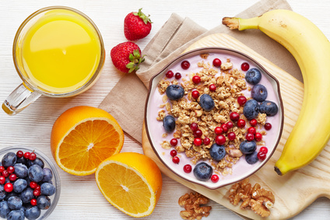
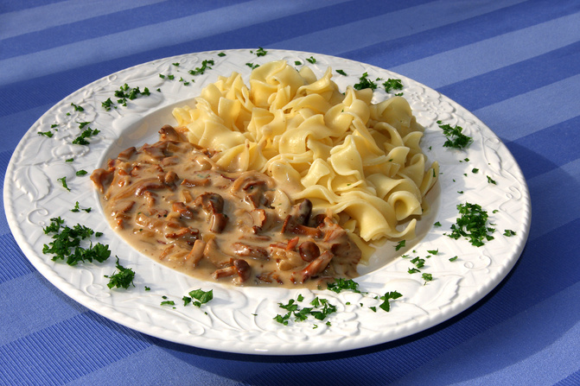
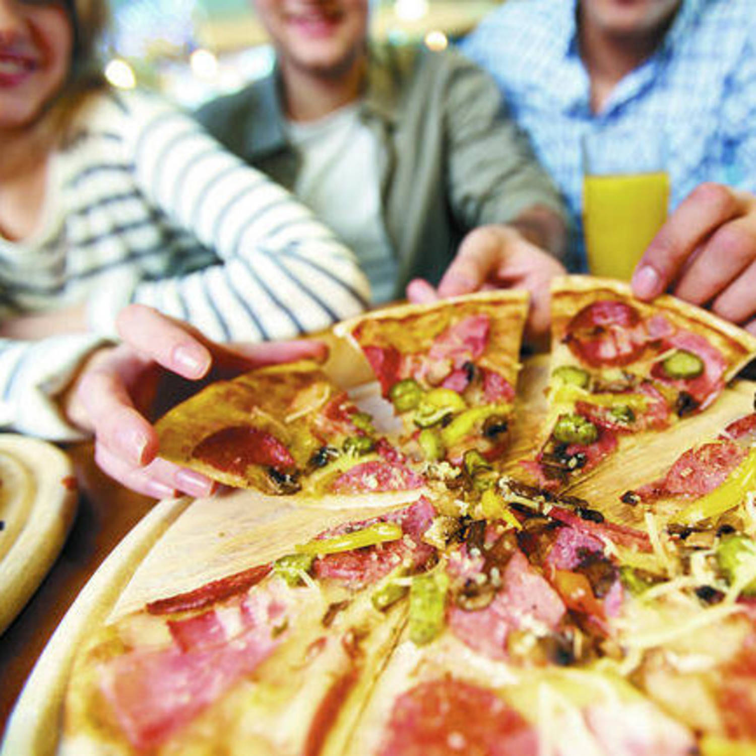
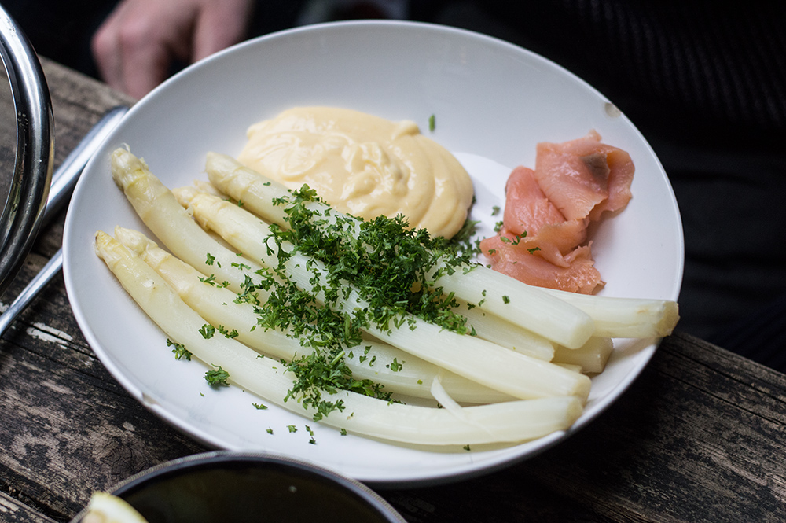
Was sehen Sie im Foto? Was nicht? Welche Kategorien sind im Foto? Welche Kategorien sind nicht im Foto? [Nr. 5 auf dem Arbeitsblatt]
1
2
3
4

Slide 7
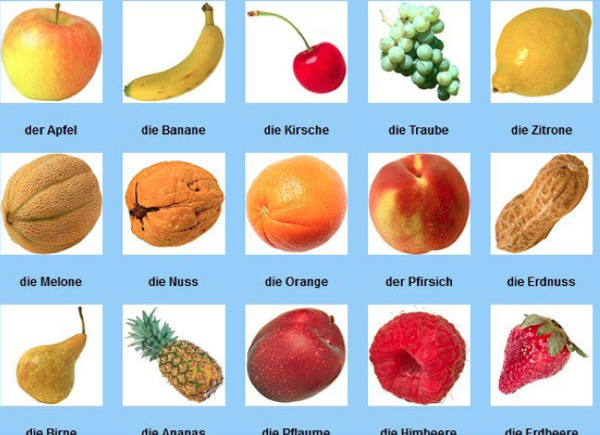

Slide 8
3.
4.
1.
2.
die Möhre/-n (pl)
die Aubergine/-n
der Kohl
der Pfilz/-e oder die Champignons
das Radieschen
der Paprika/-- oder -s
die Gurke/-n
die Zwiebel/-n
die Tomate/-n
der Knoblauch
5.
6.
7.
10
8.
9.

Slide 9
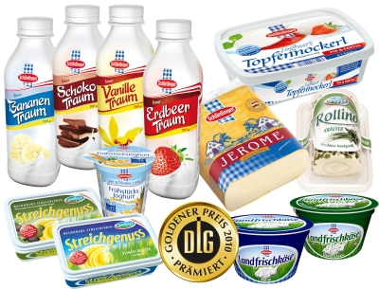
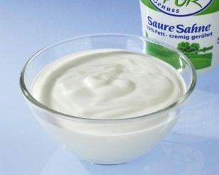
2
1
die Milch
der Frischkäse
die Butter
der Käse
der Joghurt
4
3
5
saure Sahne

Slide 10

das Brötchen/--
die Getreideflocken
das Müsli/--
die Nudel/-n
das Brot/-e
der Reis/--er

Slide 11
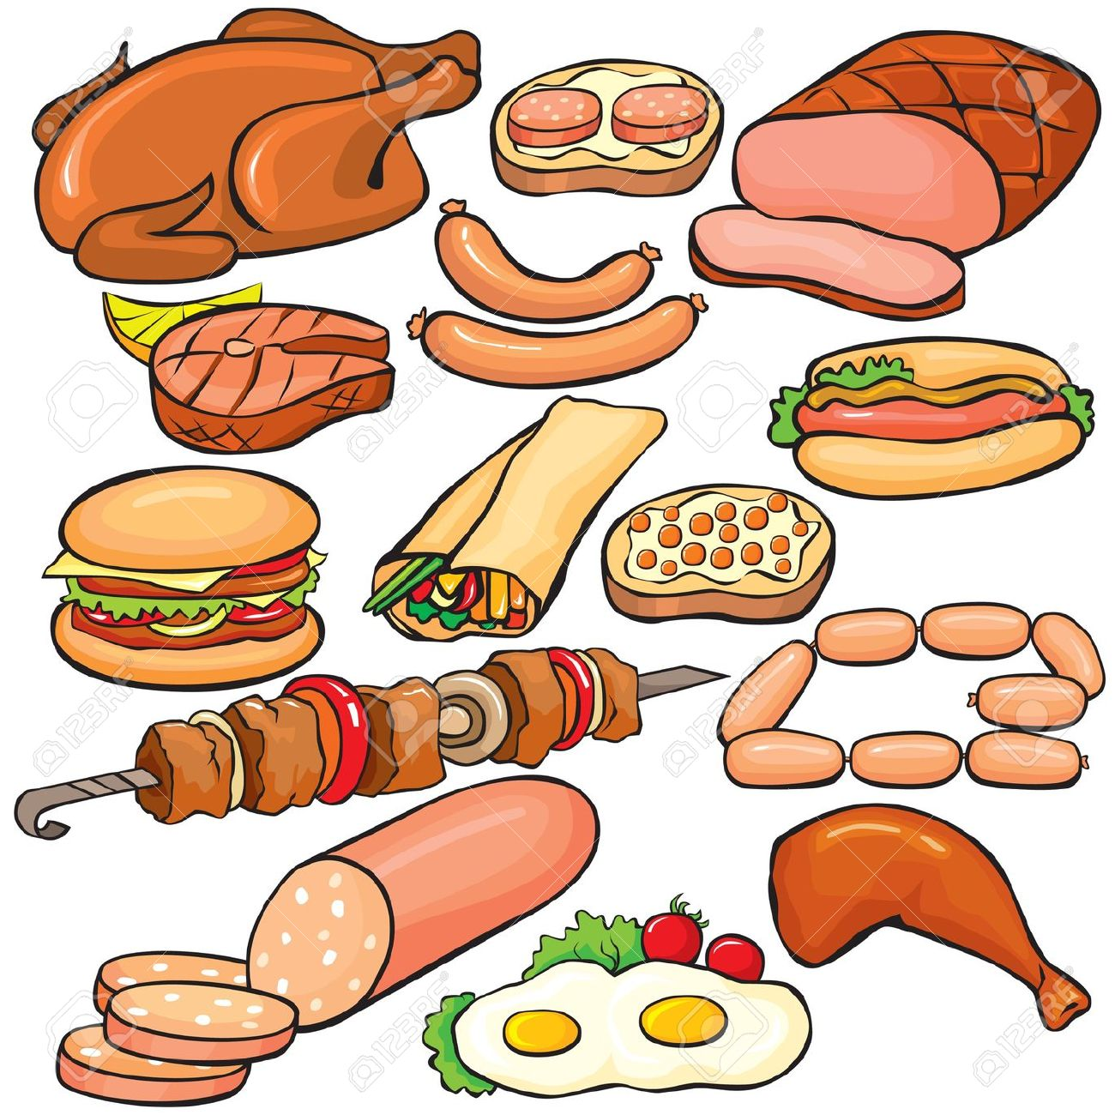
2
der Putenbraten
der Schinken
der Fisch
die Bockwurst
der Hamburger /der Rhindfleisch
das Hähnchen
die Salami
die Bratwurst
das Ei/die Eier
1
3
4
5
8
6
7
9

Slide 12
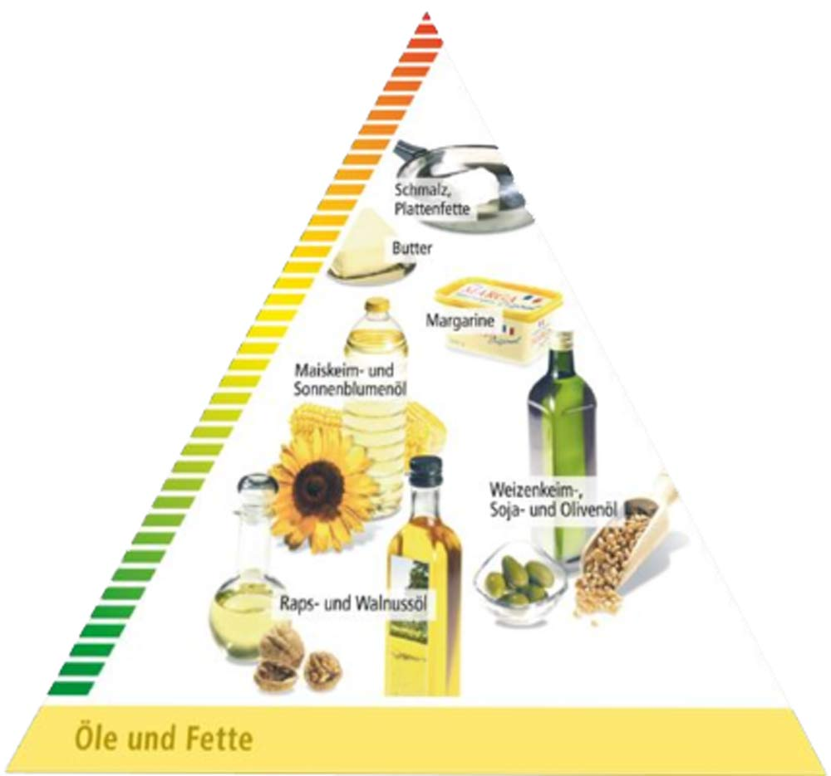
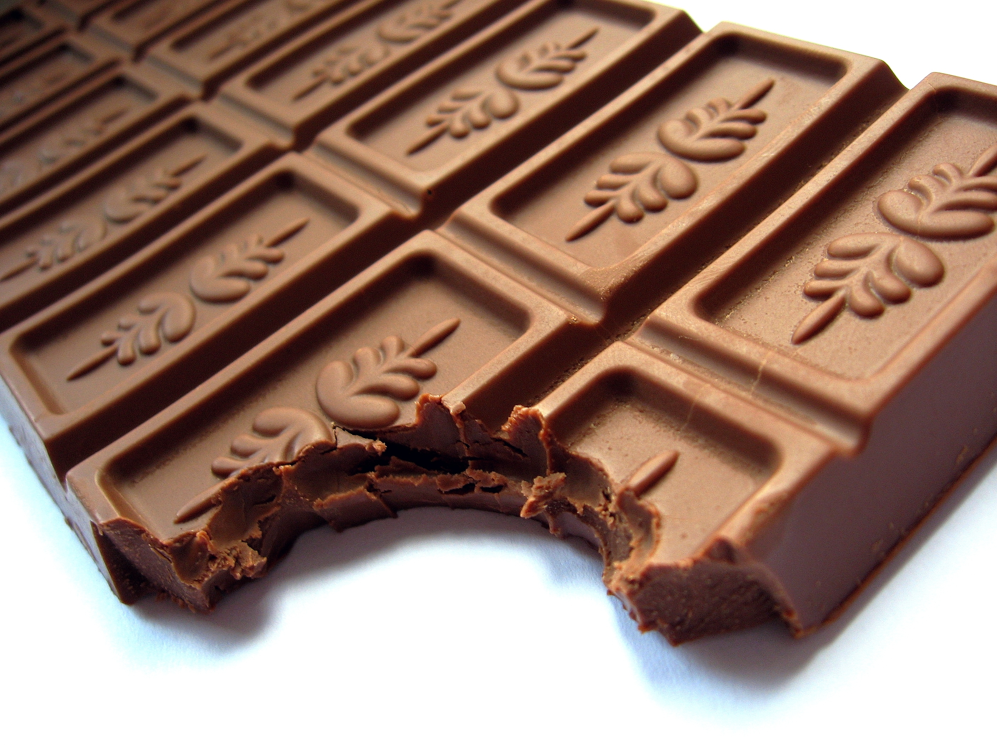
die Schokolade

Slide 13
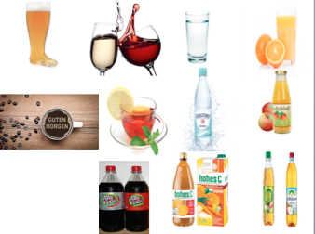
das Bier
der Wein (rot/weiss)
das Wasser
der Orangensaft
der Kaffee
der Tee
das Mineralwasser
der Apfelsaft
die Cola
der Fruchtsaft
die Apfelschorle
1
3
4
2
6
8
7
5
9
10
11

Slide 14
Modalverb/Hilfsverb: möchten
Möchten
ich möchte einen Kaffee trinken
ich möchte einen Kaffee trinken
du möchtest einen Kaffee trinken
er möchte einen Kaffee trinken
wir möchten einen Kaffee trinken
ihr möchtet einen Kaffee trinken
Sie/sie möchten einen Kaffee trinken
Modalverb/Hilfsverb
Verb im Infinitiv/Main Verb
I would like to drink a coffee.
Nr. 8, 9, 10 auf dem Arbeitsblatt

Slide 15
Nr. 11 auf dem Arbeitsblatt

Slide 16
Vielen Dank!
Tschüss!
Bis Morgen!

